Slide 1
NÁSTEaLBMI
Nina hirvonen

Slide 2
NÁsteAlbmi
Sápmelaččaide násttit leat leamašan kompássat, diibmu ja jagiáiggi čájeheaddji.
Násttiin leat oaidnán gosa guvlui galggai johttit,

Slide 3
nástealbmi
Sápmelaččaide ledje muhtin násttit dehálabbot go nuppit.
Násttiide ledje maiddái iežaset čilgehusat dahje máidnasat.

Slide 4
Fávdná
Fávdná leat sarvvabivdi, mas lea dávgebissu gieđas.

Slide 5
guovssonásti
Guovssonásti lea hui šearrat.
Iešalddes dat ii leat násti, muhto dat lea Venus-planehta.

Slide 6
gállá
= sirius
Lea boares ádjá
Gállás leat golbma bártni, maid Gállá lea vuolgán geahččat, mo sii birgejit sarvvabivddus.

Slide 7
dávvinásti
Davvinásti lea almmi guovdu ja orru, ahte dat bissu ovtta sajis vaikko eará násttit jorret dan birra, ja johtet bajás ja vulos.

Slide 8
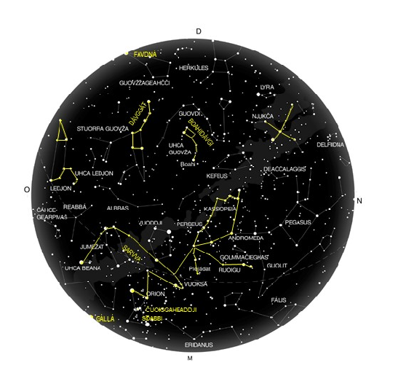

Slide 9
http://www.kuati.fi/sme/luondu/luonddu-lohkan.php?material_id=1425&lang=SME

